Slide 1
Connect för föräldrar
Princip 3 -
Konflikt är en del av anknytningen
Konflikt ingår i alla relationer och i all anknytning. Om man hanterar och förstår konflikter konstruktivt kan de ge nya möjligheter till förståelse, samhörighet och utveckling

Slide 2
Agenda för idag
Förra veckan
Dagens princip
Aktiva övningar
Avslut och ta hem budskap

Slide 3
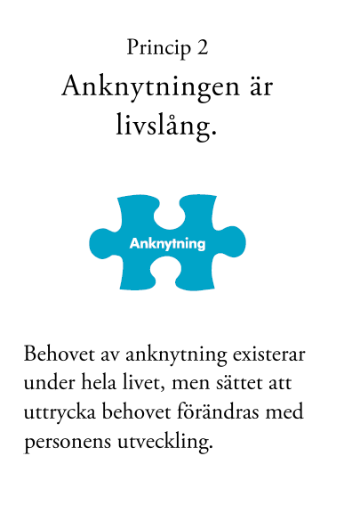
Förra veckan…
Har någon funderat/testat att prova på ta hem – budskapet?
Samhörighet
Självständighet

Slide 4
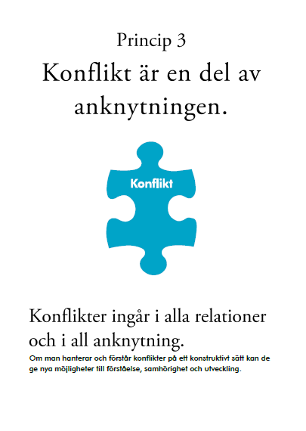
Den här veckan…

Slide 5
Från konflikt till anknytning
När det uppstår obalans mellan samhörighet och självständighet uppstår ofta spänningar och konflikter.
Alla konflikter är inte bra.
Säkerhet går alltid först.
Att sätta gränser kan göras med lyhördhet och empati.
Konflikt kan ses som en form av kommunikation.
Vi reagerar olika på konflikt beroende på:
Våra tidigare erfarenheter.
Hur vi mår och har det.
Vilken roll konflikter har haft i vårt tidigare liv.
Blir vi eskalerande eller undandragande?

Slide 6
Förbered er för rollspel 1
Titta och lyssna noga och var uppmärksam på vad tonåringen kan känna och tänka och vad föräldern kan känna och tänka.
Be deltagarna att stänga sina kameror och mikrofoner så att de bara ser gruppledarna på skärmen.
Be deltagarna att sätta på sina kameror och mikrofoner igen
Hörde och såg ni rollspelet tydligt?

Slide 7
Reflektionsfrågor efter rollspel 1
- Vad kände och tänkte barnet?
-
-
-
- Vilka anknytningsbehov tror ni att barnet försökte förmedla genom sitt beteende? (Ha gärna listan med anknytningsbehov tillgänglig)
-
-
-

Slide 8
Muntliga reflektionsfrågor.
Vad kände och tänkte föräldern?
Var föräldern medveten om barnets anknytningsbehov?
Vad betydde det här händelseförloppet för relationen? Är dörren öppen eller stängd?

Slide 9
Förbered er för rollspel 2
Be deltagarna att stänga sina kameror och mikrofoner så att de bara ser gruppledarna på skärmen.
Be deltagarna att sätta på sina kameror och mikrofoner igen
Hörde och såg ni rollspelet tydligt?

Slide 10
Muntliga Reflektionsfrågor efter rollspel 2
Vad kände och tänkte barnet?
Vilka anknytningsbehov tror ni att barnet försökte förmedla genom sitt beteende? Är det annorlunda behov jämfört med det första rollspelet?
Vad kände och tänkte föräldern?
Var föräldern medveten om barnets behov?
Vad betydde det här händelseförloppet för relationen? Är dörren öppen eller stängd?

Slide 11
Att fastna i konfliktmönster
- Har ni märkt hur vi ibland fastnar i mönster av konflikt med andra?
Det är svårt att uppmärksamma vad den andra säger när man är i konflikt.
Hårda ord kan sägas både av ungdomen och föräldern.
Det är som en film som upprepas om och om igen.
Det skadar/försämrar relationen.
De kan sluta med att vi känner oss sårade, arga och maktlösa.

Slide 12
Muntlig Reflektionsövning: Kommunikationsmissar
Vad tror ni att era tonåringar kan höra när vi säger saker som “Kom ihåg nycklarna” eller ”Glöm inte jackan”?
Hur kommer det sig att de tolkar vad vi säger på det sättet?
Vad är det vi hör och tänker när vi uppfattar att vi blivit missförstådda och respektlöst bemött på det här sättet?
När vi blir bemötta på det här sättet, hur kan vi tänkas reagera tillbaka?

Slide 13
Att hantera konflikter
Var medveten om era känslor!
Ta ett steg tillbaka och fundera på vad ditt barn tänker/känner.
Var nyfiken och lyssna efter barnets anknytningsbehov.

Slide 14
Reflektionsövning
(Svaren kan bli en del i det kommande rekonstruerade rollspelet.)
- När vi ser att en konflikt är på väg vad kan vi då göra för att reagera på ett sätt som minskar konflikten och stärker relationen?
-
-
-

Slide 15
Förbered er för rekonstruerat rollspel
Be deltagarna att stänga sina kameror och mikrofoner så att de bara ser gruppledarna på skärmen.
Be deltagarna att sätta på sina kameror och mikrofoner igen
Hörde och såg ni rollspelet tydligt?

Slide 16
Muntliga Reflektionsfrågor efter rekonstruerat rollspel
Vad kände och tänkte barnet?
Vilka anknytningsbehov visar barnet genom sitt beteende. Är det andra behov än i det tidigare rollspelet?
Vad kände och tänkte föräldern?
Tror ni att föräldern var medveten om barnets anknytningsbehov?
Vad lade ni märke till när det gäller kroppsspråket, det föräldern sa, hur föräldern sa det?
Vilket budskap kommunicerade det till barnet?

Slide 17
Hur man säger en sak är lika viktigt som vad man säger…
Vad betydde det här händelseförloppet för relationen? Är dörren öppen eller stängd?

Slide 18
Reflektionsfrågor att fundera över hemma
Hur hanterar ni konflikter i er familj?
Fundera på om det finns typiska situationer i er familj där det uppstår konflikter?

Slide 19
Sammanfattning av sessionen
Konflikt ingår i nära relationer.
Vi har alla behovet att känna samhörighet med andra och att vara självständiga.
Hur ser vi på konflikter.
Vi reagerar ofta automatiskt på konflikter.
Hur vi hanterar konflikter varierar.
Att ta ett steg tillbaka är början på konflikthantering.
Hur vi reagerar är lika viktigt som vad vi sager.
Säkerhet måste prioriteras.

Slide 20
Ta hem-budskap
Att ha med sig under veckan:
Säkerhet kommer först.
Vi kan förstå konflikt men ändå sätta gränser.
Det finns många sätt att reagera på konflikter.
Börja med att ta ett steg tillbaka och tänka på barnets anknytningsbehov.
Hur vi kommunicerar är viktigt:
Vad vi säger och hur vi säger det.
Leta efter tillfällen under veckan för att öva på nya sätt.

